Slide 1
7-ma’vzu.
Metallarga ishlov berish: yangi materiallar, usullar, dastgohlar va jihozlar

Slide 2
Metallarga ishlov berish usullari texnika va texnologiyalar rivojlanishi asoslari
Metallarga zamonaviy ishlab chiqarishda quyidagi ishlov turlari joriy etilgan:
Yahshilangan qursatqichlarga ega an’anaviy materiallar,
Yangi mashinasozlik materiallar (kompozitlar),
Takomillashtirilgan texnologik jihozlar,
Texnologik mashinalarning paramenrik o’zgarishi (o’sishi),
Yangi texnologiyalar va jihozlar.

Slide 3
MASHINASOZLIK MATERIALLARI
1. Metallar
1.1. Qora metallar asosidagi qotishmalar (po’latlar, chugunlar)
1.2. Rangli metallar asosidagi qotishmalar (alyuminiy, titan, mis, tsink, nikel, qo’rg’oshin, kalay)
2. Nometallar
2.1. Noorganik (texnik keramika, intermetal qotishmalar,
2.2. Organik (polimerlar, plastmassalar, rezinalar, qleylar)
3. Kompozitsion materiallar
3.1. Metal – Metal
3.2. Metal - Nometal
3.3. Nometal - Nometal

Slide 4
MASHINASOZLIK MATERIALLARI
  Mashinasozlik sohasida ishlatiladigan materiallar turli xususiyatlarga muvofiq tasniflanishi mumkin:
    Kimyoviy tarkibi,
    Xususiyatlari,
    Maqsadi
    Boshqalar.

Slide 5
METAL MATERIALLARNI TANLASH
Xususiyatlariga talablar [Y_{i}]
Metall (material) tarqibi
Materialni olish texnologiyasi
Struktura
Xususiyatlari Y_{i}
Yok
Y_{i}≥[Y_{i}]
Xa
Qaror

Slide 6
Metal detallardan foydalanish talablarini qondirish asosiy mezonlari
Mexanik hususiyatlari (Chidamlilik, Plastiklilik, Qattiqlik, Tsiql chidamliligi, Yorilishga chidamlilik)
Fizikaviy hususiyatlar (Zichliligi, Chizikli kengayish koeffitsiyenti, Issiklik o’tkazish koeffitsiyenti, Issiqlik sig’dirish I, Electr qarshiligi va boshqalar)
Texnologik hususiyatlari (Oqimliligi, Chizikli va Xajmiy usadka, Qesish, Shtamplash va Jilvirlash bilan ishlovga moyilligi, Toblanishga moyilligi, Mo’rtlilgi)
Maxsus (xizmat) xususiyatlari (Ishqalinishga qarshiligi, Ishqalanish koeffitsiyenti, Issiqlikka chidamliligi, Korrozion chidamliligi, Kontakt chidamliligi)
Iqtisodiy nezonlar (Materiallning qiymati va qiymatliligi, Materialning noyobliligi, ishlab chiqarish hajmi, Mexanik va termik ishlov berish tannarxi va boshqalar)
Mashina detallari va birikmalariga materiallari va ularni ishlab chiqish texnologiyalarini tanlash va foydalanish

Slide 7
Metallarga ishlov berish turlari, usullari va jihozlar
Materialni olib tashlash jarayonlari
An’anaviy usullar
Noan’anaviy usullar
Kesish
Mehanik Shilish
Elektr impuls bilan ishlov
Kimyoviy ishlov,
Elektrokimyoviy ishlov,
Ultratovushli ishlov,
Suv bilan kesish,
Lazer nuri bilan ishlov,
Yuqori kuvvatli nur bilan ishlov,
Plazma bilan ishlov
Aylanma jismlar (Tokarlik, Parmalash)
Qo’pol shilish (yiriq tosh)
Nozik shilish (Polirovka, mayda tosh)
Boshkacha shakll berish (Frezalash, Randalash, Kesish, Tish kesish)

Slide 8
Ilg’or metallni qayta ishlash mashinalari va ularning rivojlanish tendentsiyalari
Dastgohlarni rivojlantirish yo'nalishlari :
  Samaradorlikni oshirish,
  Modernizatsiyalash va modernizatsiyalash resursi
  Foydalanuvchilar uchun qulaylik uchun ko'p variantlilik ijrosi
  Quvvatini oshirish
  Metallni kesish tezligini oshirish
  Kesishning yuqori sifati

Slide 9
Ilg’or metallga ishlov mashinalari va ularning rivojlanish tendentsiyalari
Dastgohlarni rivojlantirish yo'nalishlari (texnik qo’rsatqichlari):
  CAD/ CAM dasturlari bilan mos kelishi
  Aniqlikni ta’minlash uchun tayanch ustunlarining (stanina) qattiqligi va mustahkamligi
  Yuqori tezlikda silliq harakatlanish uchun qadamli motorlar o'rniga servo motorlar ishlatish
  Modernizatsiya qilish uchun qo'shimcha qurilmalar
  Asboblarni tez almashuvini ta’minlash uchun 3 position changer qurilmalar
  Asbob ushlagichini ifloslanishdan himoya qilish va xizmat ko'rsatish vaqtini qisqartirish uchun avtomatik himoya qopqoqla

Slide 10
  Texnologik jihozlarning tasniflanishi
Xar bir korxonada barcha jihozlar dvigatelning quvvati, uning ruxsat etilgan ish vaqti va boshqa texnik xususiyatlari bo'yicha majburiy tasniflanadi. Metallga ishlov dastgohlarning tasnifi bir necha mezonlarga muvofiq amalga oshiriladi:
aniqlik darajasi (klassi);
vazni;
avtomatlashtirish darajasi;
ishlab chiqarish tizimining moslashuvchanligi;
metallni qayta ishlashda maxsus maqsadlar;
metall operatsiyalarda birlikning universalligi yoki tor yo'nalishganligi

Slide 11
Texnologik jihozlarning aniqlilik bo’yicha tasniflanishi
Dastgohlarning aniqliligi belgilanishi ularning nomining oxirida kirill harflar bilan belgilanadi:
Н – normal aniqlilik belgisi;
П – yuqorilangan aniqlilik belgisi;
В – yuqori aniqlilik belgisi;
А – o’ta yuqori aniqlilik belgisi;
С – o’ta aniqlili dastgoh.

Slide 12
Texnologik jihozlarning vazni bo’yicha tasniflanishi
  Og’irligi bo’yicha tasniflash:
engil dastgohlar (og’irligi 1 tonna gacha (< 1 т);
o’rta dastgohlar (jg’irligi 1 tonnadan to 10 tonnagacha (1-10 т);
og’ir dastgohlar (og’irligi 10 tonnadan ortiq (>10 т);
o’ta og’ir (betaqror) dastgohlar (og’irligi 100 tonnadan ortiq (>100 т).

Slide 13
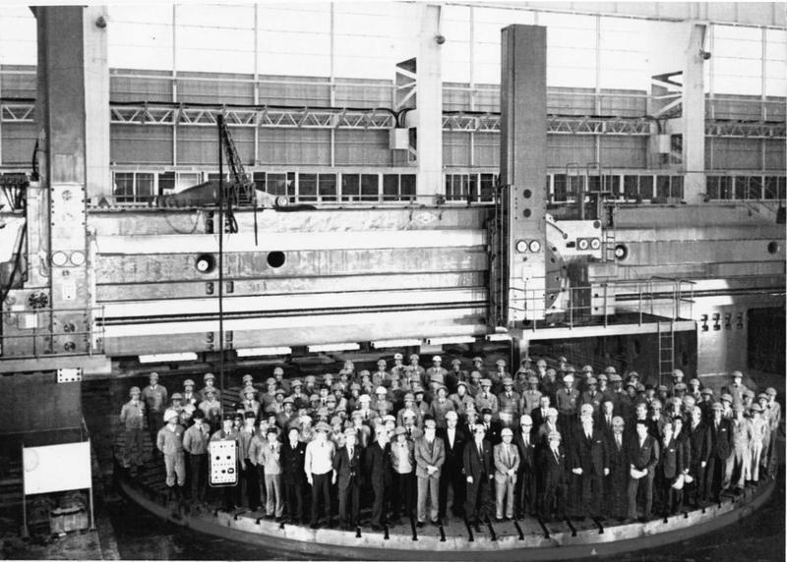
Eng katta metalga ishlov berish dastgohlar

Slide 14
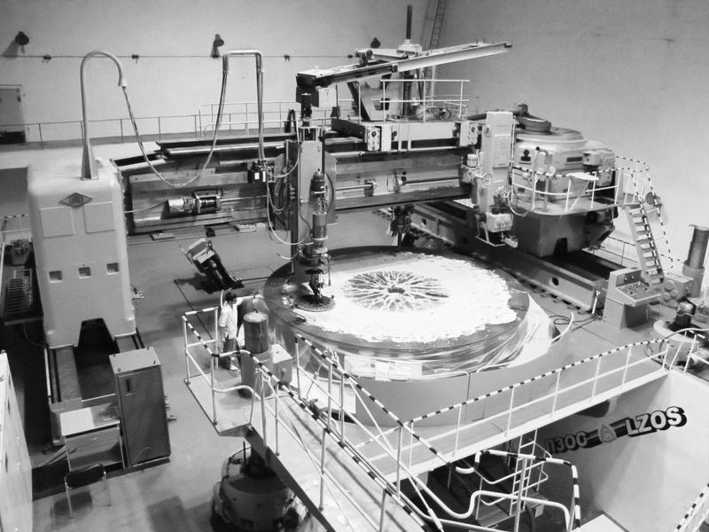
Eng katta metalga ishlov berish dastgohlar

Slide 15
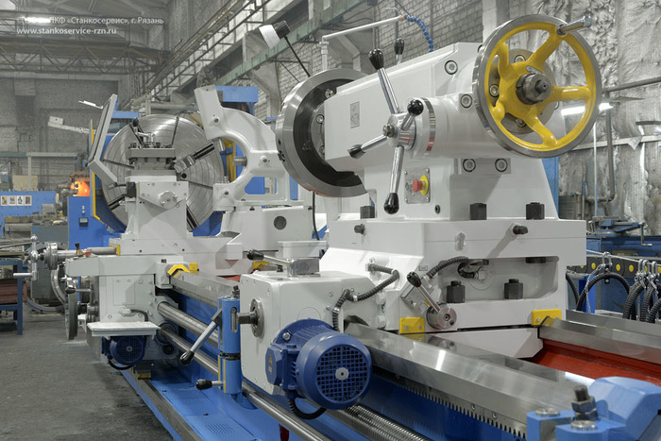
Tokarlik-vint kesuvchi РТ117 dastgohi

Slide 16
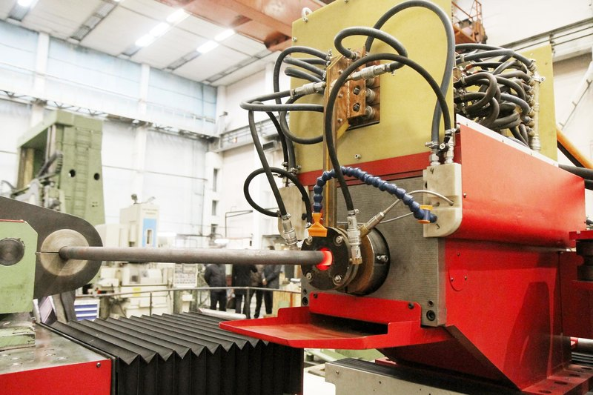
Eng katta metalga ishlov berish dastgohlar

Slide 17
Tokarlik-vint kesuvchi РТ117-8 dastgohi
Tokarlik-vint kesuvchi РТ117 dastgohi har hil tokarlik ishlarni bajarishga mo’ljallangan
Asosiy texnik qo’rsatqichlari РТ117-8:
Eng katta detal zunligi – 8000 mm gacha
Stanina ustida ishlov diametri – 1140 mm gacha
Support ustida ishlov diametri – 900 mm gacha
Detalning maksimal og’irligi markazlarlashgan holda – 10 tonna

Slide 18
Tokarlik-vint kesuvchi РТ117-8 dastgohi
Tokarlik-vint kesuvchi РТ117 dastgohi har hil tokarlik ishlarni bajarishga mo’ljallangan
Asosiy texnik qo’rsatqichlari РТ117-8:
Eng katta detal zunligi – 8000 mm gacha
Stanina ustida ishlov diametri – 1140 mm gacha
Support ustida ishlov diametri – 900 mm gacha
Detalning maksimal og’irligi markazlarlashgan holda – 10 tonna

Slide 19
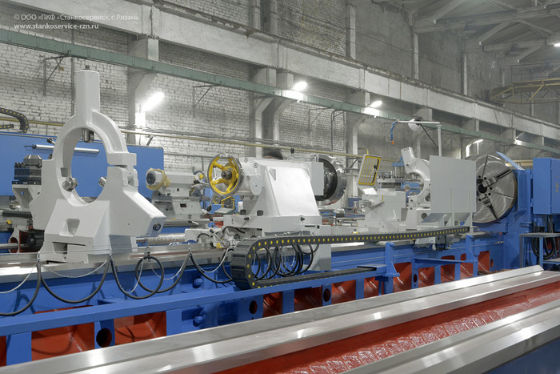
Tokarlik-vint kesuvchi РТ117-8 dastgohi
Ushbu dastgohning o’ziga hos hususiyati – bu pinol (orqa babkaga)
tokarlik patronni o’rnatish imkoni

Slide 20
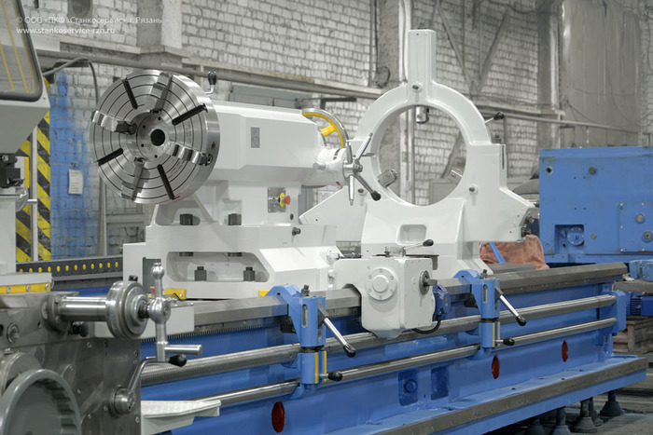
Tokarlik-vint kesuvchi РТ117-8 dastgohi
Pinol (orqa babka)ga o’rnatilgantokarlik patronni

Slide 21
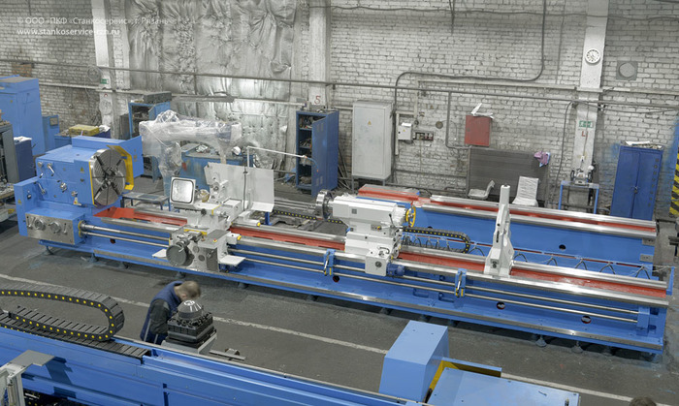
Tokarlik-vint kesuvchi РТ117-8 dastgohi
Pinol (orqa babka)ga o’rnatilgantokarlik patronni

Slide 22
Tokarlik-vint kesuvchi РТ117-8 dastgohi
Длина станка более 11 метров. Масса станка с оборудованием около 20 тонн.
РТ117-8 в сборочном цехе:
Длина станка более 11 метров. Масса станка с оборудованием около 20 тонн.
РТ117-8 в сборочном цехе:
Dastgoh uzunligi 11 metrdan ortiq. Massasi – 20 tonnadan ortiq.

Slide 23
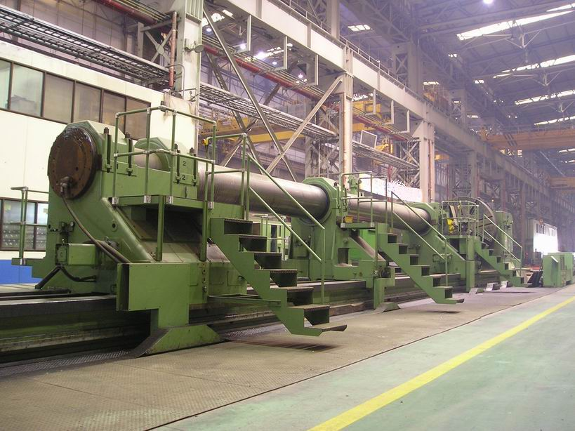
Dunyoda eng katta tokarlik dastgoh

Slide 24
Dunyoda eng katta tokarlik dastgoh
Germaniyada ishlab chiqarilgan va Janubiy Afrika Respublikasida ESCOM korhonasida 48 yildan beri ishatilib kelmoqda.
Og’irligi 458.6 tonna, uunligi 38,4 metr. Diametric 5 metrgacha bo’lgan detallarga ishlov bera oladi.

Slide 25
  URS-3200 Stani
URS-3200 Stani rolling usuli bilan tashqi va ichki maxsus aniq aylanish shakkli qismlarni (konuslar, shilinglar, ikkilama kavisli qobiq) ishlab chiqarish uchun mo'ljallangan.
Ishlash texnologiyasi maxsus maqsadlar uchun quvurlar va qobiqlarni olish uchun ishlatiladi. Uning asosiy afzalligi-mahsulot geometrik o’lchamlarini yuqori aniqligi va ish jarayonida mustahkamlash imqoni mavjudligi.
Mashinada tashqi va ichki rolling jarayoni amalga oshirilishi mumkin. Bir jarayondan ikkinchisiga o'tish qayta sozlash va tegishli asbobni o'rnatish orqali erishiladi.

Slide 26
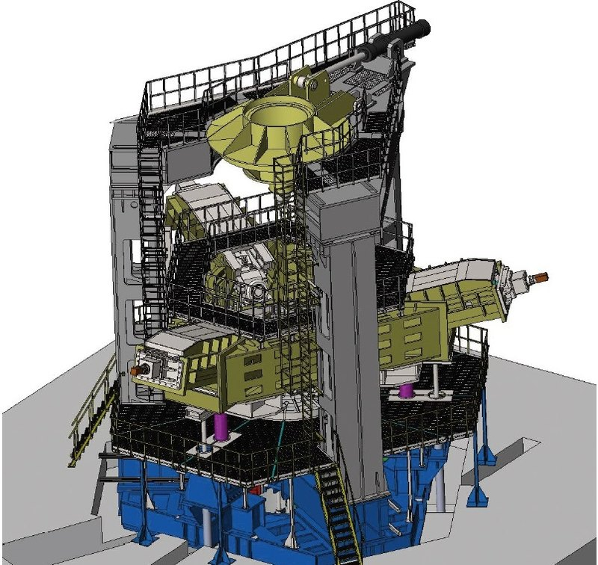
  URS-3200 Stani

Slide 27
Eng katta frezalash dastgohi 5-o’kli RDB HSM-Modal Portal mashinasi
Dunyoning eng yirik frezalash mashinasi – bu Germaniyaning EEW Maschinenbau kompaniyasining mahsuloti bo’lmish tezkor ishlov berish markazi 5-o’kli rakamli boshqaruvli HSM-Modal Portal CNC mashinasi.
Boshqa barcha CNC ishlov berish platformalari singari, HSM-Modal, asosan, maxsus CAD/CAM dasturlari tomonidan ishlab chiqarilgan buyruqlar bo'yicha uch o'lchamli fazoviy harakatlanadigan 28 asbob bilan jihozlangan mexanik qo'ldir.

Slide 28
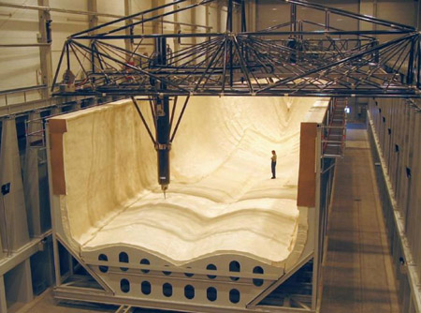
Eng katta frezalash dastgohi 5-o’kli RDB HSM-Modal Portal mashinasi

Slide 29
Eng katta polat listni bukish mashinasi
Eng yirik to'rt-rolikli bukish mashina Italiyaning DAVI- Promau korhonasi tomonidan Rossiyaning “Atommash” korporatsiyasiga kiruvchi "Petrozavodskmash" korhonasi uchun ishlab chiqarilgan va dengiz burg'ulash platformalar xamda atom stansiyalari uchun yirik qismlarni ishlab chiqarishda foydalanadi.
Xozirda ushbu bukish mashinasi, korxona mashina parkida atom elektr stantsiyalari uchun ehtiyot qismlarni ishlab chiqarish bilan shug'ullanadigan eng aniq, tezkor va oson ishlaydigan qurilma.
25,5 mm gacha bo'lgan qalinligi va 4 m gacha bo'lgan qatlamning kengligi, qobiqning to'g'ridan-to'g'ri qismining minimal uzunligi bo'lgan qatlamda qo'llaniladi.

Slide 30
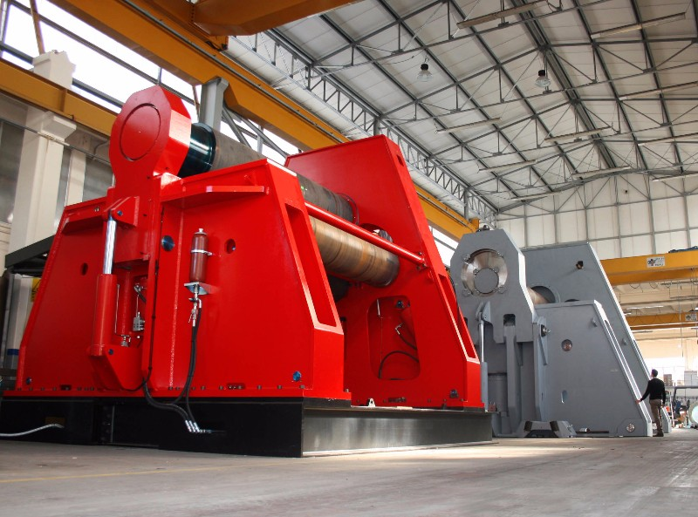
Eng katta 4-rolliki polat listni bukish mashinasi

Slide 31
NOAN'ANAVIY ISHLOV BERISH USYLLARI
Noan'anaviy ishlab chiqarish jarayonlari mexanik, issiqlik, elektr yoki kimyoviy energiya yoki bu energiyalarning kombinatsiyalarini o'z ichiga olgan turli usullar bilan ortiqcha materialni olib tashlaydigan, ammo an'anaviy ishlab chiqarish jarayonlari uchun ishlatilishi kerak bo'lgan o'tkir kesish vositalaridan foydalanmaydigan jarayonlar guruhi sifatida tavsiflanadi.
Juda qattiq va mo'rt materiallar aylanish kabi an'anaviy ishlov jarayonlar tomonidan mashina uchun qiyma (lityo), parmalash va burg'ulash (sverleniye), shakllantirish va frezalash. An'anaviy ishlov berish jarayonlari, shuningdek, ilg'or ishlab chiqarish jarayonlari deb ataladigan an'anaviy ishlov berish jarayonlari quyida keltirilgan maxsus sabablarga ko'ra qoniqarli yoki iqtisodiy bo'lmagan joylarda qo'llaniladi.
An'anaviy ishlov berish uchun qiyin juda qattiq materiallar
Ish qismi juda masus yoki nozik bo'lsa
Qismi shakli juda murakkab bo'lsa

Slide 32
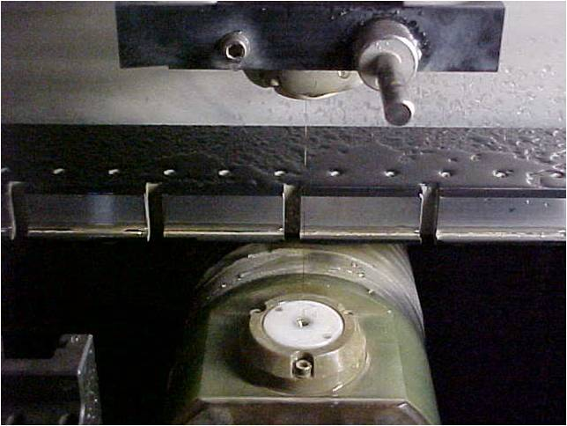
Electr ishlov berish mashinasi (EDM machinasi) (Edison Industrial Service Center rasmi)

Slide 33
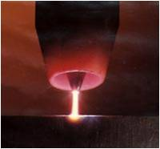
Yakindan olingan plazma ishlov berish jarayoni

Slide 34
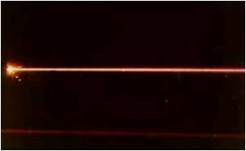
Past bosimli Helium muhitida elektron nur tasviri

Slide 35
  Noan'anaviy jarayonlarni (NT) rivojlantirish zarurati:
Yukori texnologik sanoat (aviatsiya), energetic chidamli yuqori kuch va harorat foydalanishni oshiruvchi yangi materiallar (titan kabi) qiyin, keramika, yarim o'tkazgichlar foydalanish.
Murakkab shakllar ishlab chiqarish va qayta ishlash qismlari qiyin, vaqt ishlov an'anaviy usullari bilan kop ketadi.
Kerakli aniqlik bilan yangi materiallardan tayyorlash, mahsulotlar va komponentlarni innovatsion geometrik dizayni sirtlarni an'anaviy ishlov tomonidan iqtisodiy nuqtai nazardan ham ishlab chiqarilgan qimmat bo’lishi mumkin.

Slide 36
NT jarayonlari an'anaviy ishlov jarayonida afzalligi misollari:
Murakkab shaklli ko'r teshik - masalan, 15 mm x 15 mm kvadrat teshigni 30 mm chuqurlikda 100 mkm aniqlik bilan tayorlash,
Mashina materialiga qiyin – masalan Inkonel, Titan qotishmalar yoki Karbidlar, Keramika, Kompozitlar, HSTR qotishmalari va boshqalar,
Past bosimda silliqlash - elektrokimyoviy silliqlash an'anaviy silliqlash nisbatan afzallik beriladi,
Kichik diametrli teshik - masalan, d = 20 chuqurlikka diametri 1.5 mm teshik teshish
Kompozitlarga ishlov berish

Slide 37
Noan'anaviy ishlov jarayoni tanlash
Noan'anaviy ishlov berish usullarini to'g'ri tanlash quyidagi jihatlarga asoslanishi kerak.
Jarayonning fizik parametrlari
Ishlanadigan shakl
Jarayon qobiliyatlari
Jarayonlar iqtisodiyoti

Slide 38
  NT jarayonlarini tasniflash
NT tasniflash materiallarni olib tashlash uchun ishlatiladigan energiya bo’yicha tasniflanadi:
Mexanik jarayonlar (Abraziv Jet Mexaniklar (AJM),Ultratovushli Mexaniklar (USM), Suv Jet Mexaniklar (WJM)

Slide 39
  NT jarayonlarini tasniflash
Electrokimyoviy jarayonlari (Elektrokimyoviy ishlov berish (EKM),Elektro kimyoviy silliqlash (EKG),Electro Jet Burg'ilash qurilmalari (EJD).
Elektro-Issiqlik Jarayonlari (Electro-oqindi mexaniklar (EDM), Lazer Jet Mexaniklar (LJM), Electron Nur Mexanikali (EBM)

Slide 40
  NT jarayonlarini tasniflash
Electrokimyoviy jarayonlari (Elektrokimyoviy ishlov berish (EKM),Elektro kimyoviy silliqlash (EKG),Electro Jet Burg'ilash qurilmalari (EJD).
Elektro-Issiqlik Jarayonlari (Electro-oqindi mexaniklar (EDM), Lazer Jet Mexaniklar (LJM), Electron Nur Mexanikali (EBM)
Kimyoviy Jarayonlar (Kimyo tegirmon mashinasi (CHM), Photochemical tegirmon mashinasi (PCM).

Slide 41
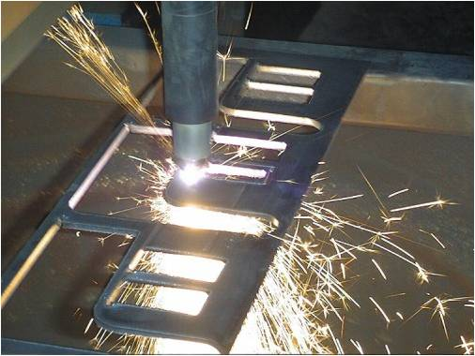
Plazma ishlov berish jarayoni

Slide 42
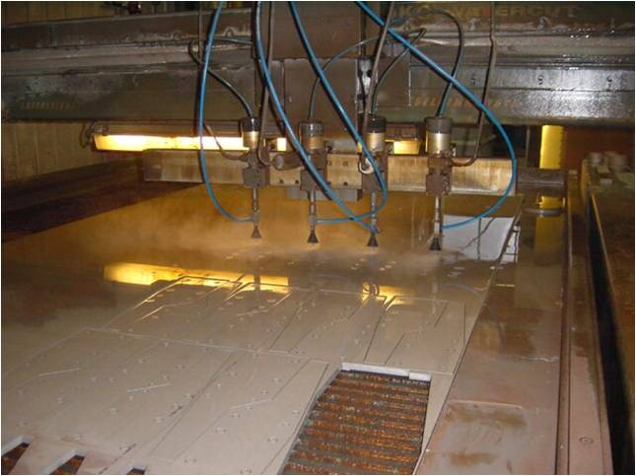
Yuqori bosimli suv oqimi bilan ishlov berish (WJM)

Slide 43
Jilvirlash
Detal yuzasi g’adir-budurligini yahshilashga mo’ljallangan.
Ishchi elementlari – har hil o’lchamdagi zirracharli jivirlash toshlari.
Jilvirlashda katta hajmda issiklik paydo bo’lishligi sababli sovutish-og’lash suyukliliklar ishlatiladi.

Slide 44
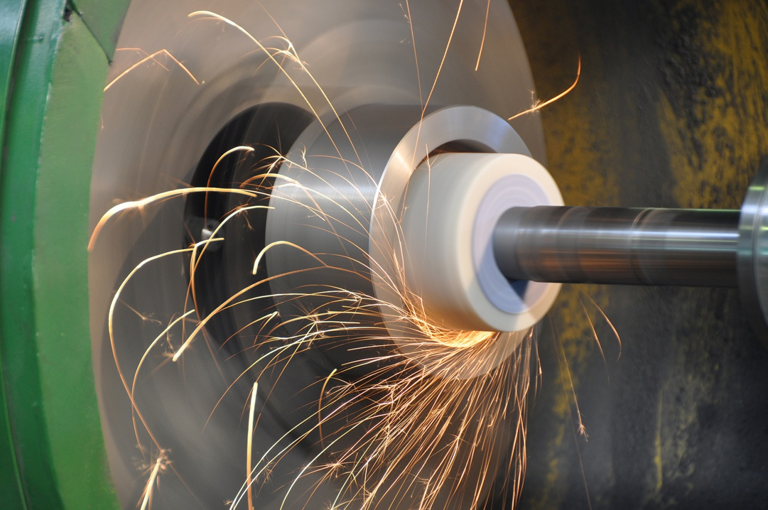
Jilvirlash
Jilvirlash turlari: 1. tashqi
2. ichki

Slide 45
Issiqlik bilan ishlov berish
Issiqlik bilan ishlov berishning barcha turlari uchun umumiy 3 bosqichi:
Kerakli darajadagi haroratgacha isitish
Ma’lum vaqt ichida haroratni saklash
Ma’lum tezlik bilan deytalni sovutish
Isitish harorati va tezligi har bir holatda quyidagi omillarga boglik:
Detal o’lchamlari;
Metal turi va qo’rsatqichlari;
Ishatilayotgan isitish pechi;
Metall hususiyatlari o’zgarish tezligi.
.

Slide 46
Issiqlik bilan ishlov berish
Termik ishlash deb, metall qotishmalarini qizdirish, ushab turish va sovutish operatsiyalarni yig’indisi aytiladi, kaysiki ichki tusilishi va strukturasi kerak bo’lgan hususiyatlarga ega bo’lish maqsadida
Termik ishlov berish oxirgi yoki oralik operatsiya bo’lishi mumkin.
Termik ishlov berishda struktura uzgarib, muvozanat va nomuvozanat xolatda bo’lishi mumkin.
.

Slide 47
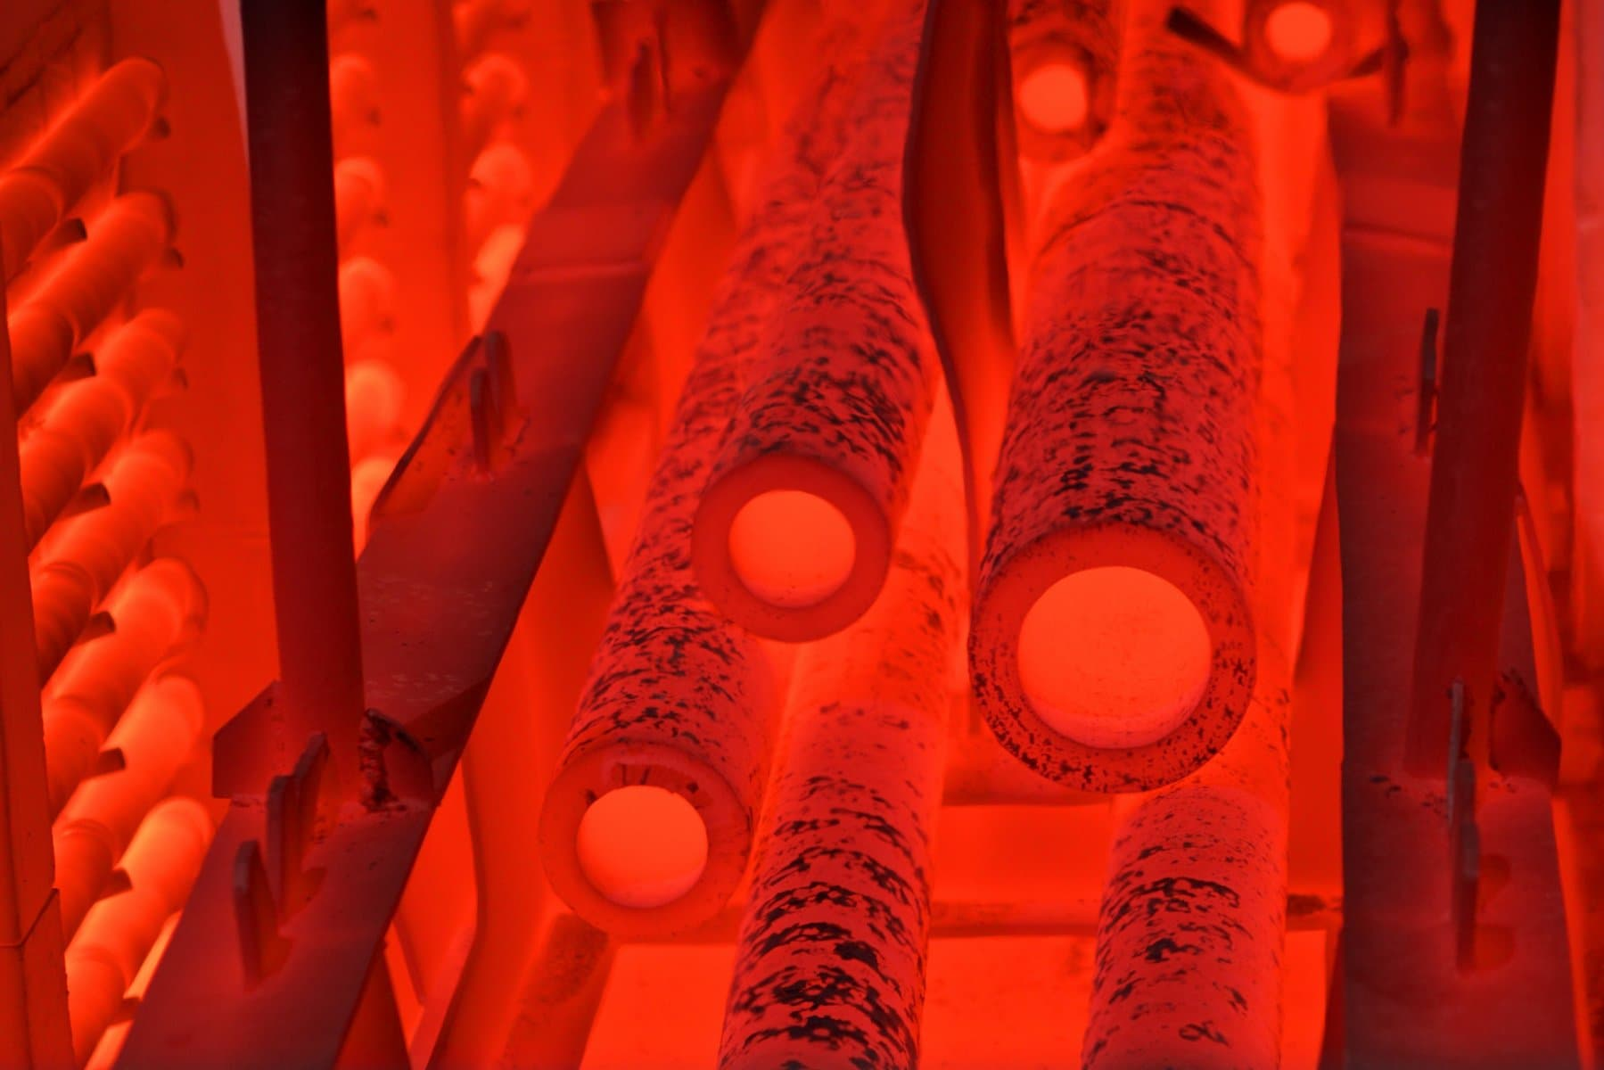
Issiqlik bilan ishlov berish
.

Slide 48
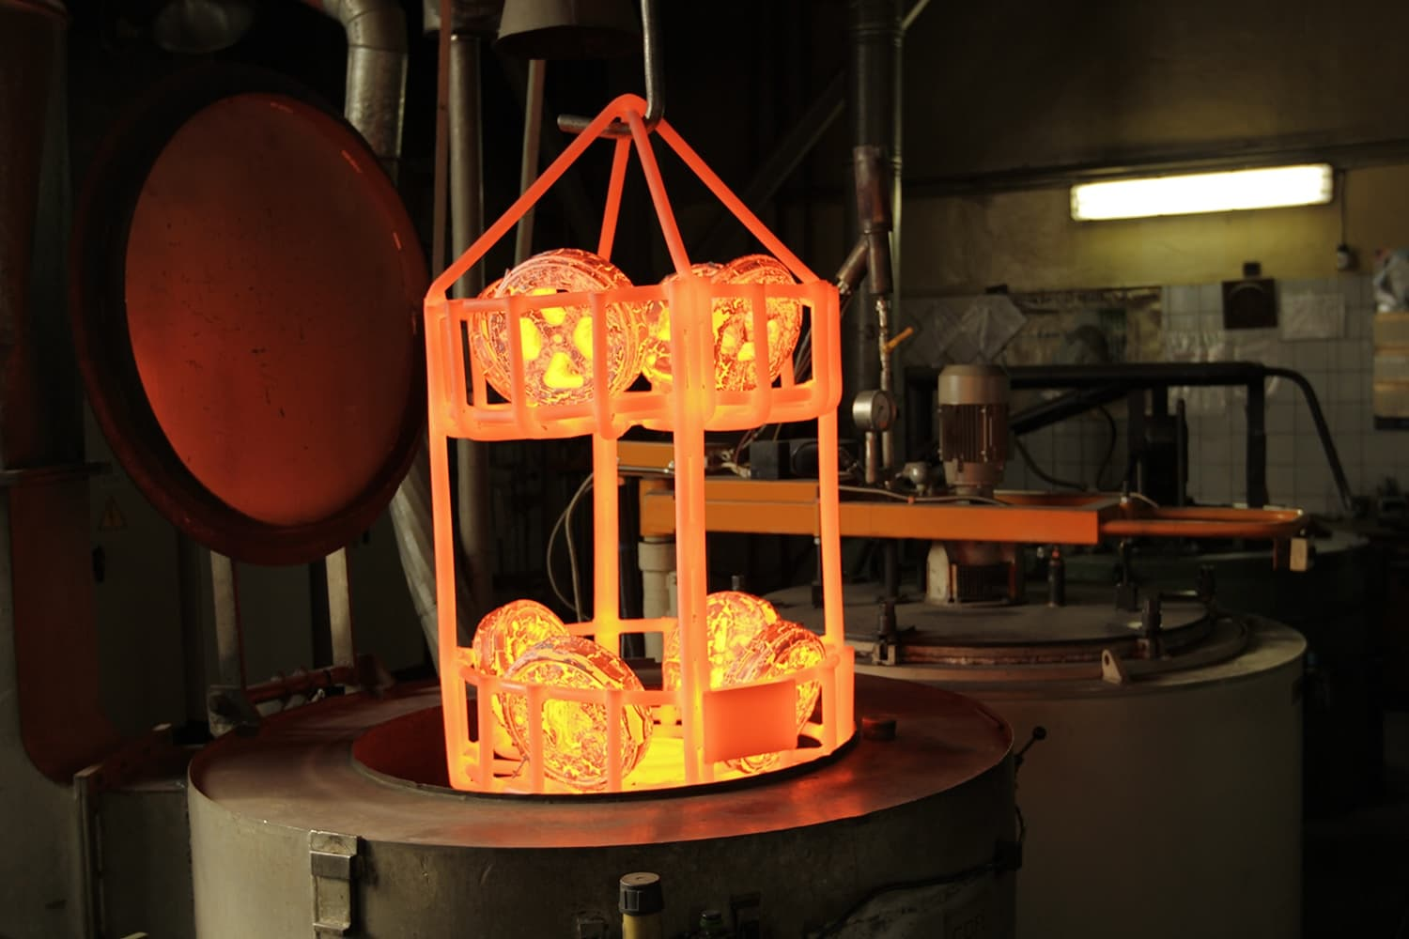
Issiqlik bilan ishlov berish
Metallarga issiqlik bilan ishlov berishning quyidagi usullari mavjud:
Termik ishlov (jarayonlar - toblash, otpusk, otjig, eskirtirish va keyingi metalga kriogen ta’sir etish);
Tермik-mexanik ishlov (metallarga yuqori haroratlar va mexanik ishlov berish operatsiyalarining yig’indisi);
Termik-kimyoiy ishlov berish (termik ishlov vaqtida va undan so’ng detal yuzalari C - uglerod, N – Azot, Hr- Xrom va boshqa kimyoviy elementlar ta’sirida ishlov beriladi)
.

Slide 49
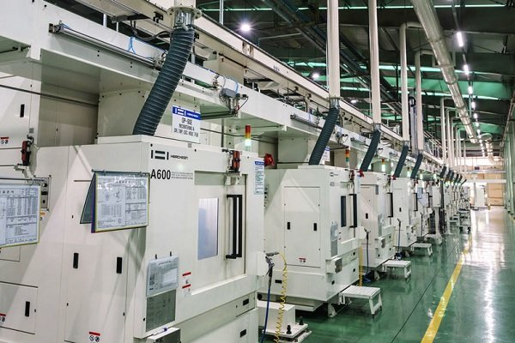
Yordamchi jhozlar (avtomatik ishlab chikarish liniyasi)
.
Hwacheon (Koreya) kompaniyasining A600 Gorizontal ishlov berish markaslarining avtokomponent - tsilindr bloclarini ishlab chiqish tez moslashuvchan tizimi

Slide 50
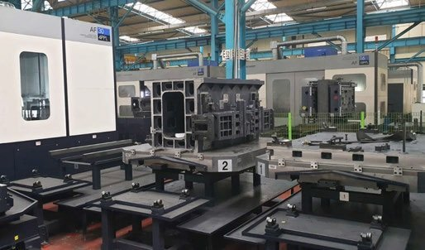
Yordamchi jhozlar (avtomatik pallet olmashtiruvchi)
Horizontal Machining Center AF-30 and AF-16 (in the background) with automatic pallet changers.
.
Hwacheon (Koreya) kompaniyasining AF-30 va AF-16 (orqada) gorizontal ishlov berish markaslari va avtomatik pallet olmashtiruvchi

Slide 51
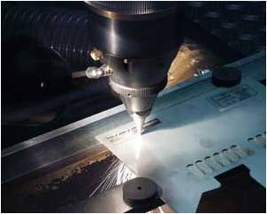
Metallarga ishlov berish turlari, usullari va jihozlar (lazer nuri bilan ishlov berish)

Slide 52
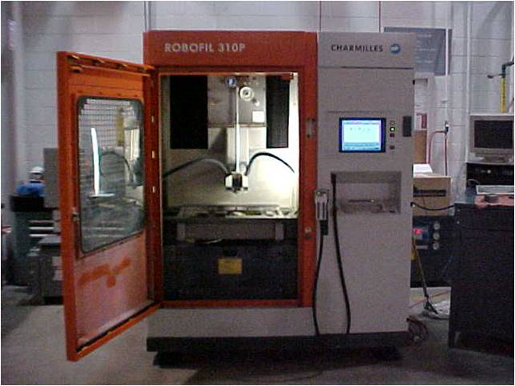
Metallarga ishlov berish turlari, usullari va jihozlar (Simli EDM dastgohi)

Slide 53
1. Muraqqab shakllar, press-formalar, shtamplar ishlab chiqishda foydalaniladi.
2. Elektrochaqmoq va elektroimpuls dastgohlarda amalga oshiriladi.
3. Ishchi element – bu kerakli shaklga ega elektrod.
4. Detal – bu vannada elektr tok o’tqazmaydigan suyiklikka botirilgan anod.
Elektroerozion usuli

Slide 54
5. Ma’lum masofada anod va katod o’rtasida elektr razryad bo’ladiva detal yuzasi harorati 10 ming C° gacha oshadi.
6. Qisqa vaqt ichida material qisman eriydi va temir parchasi mikroportlatish natijasida uloktiriladi.
7. Ush bu usull juda tejamkor.
Elektroerozion usuli

Slide 55
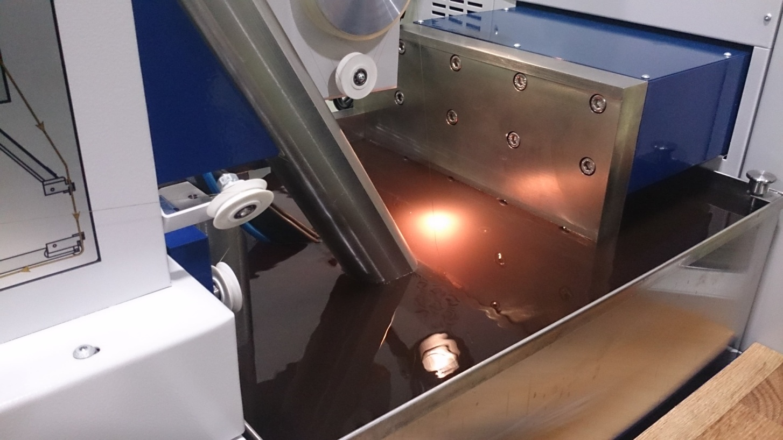
Elektroerozion usuli

Slide 56
HULOSA VA TAKLIFLAR
Metallarga zamonaviy ishlov berish texnologiyalar va usullari fan-texnika rivojlanishi va yangi yutuklari mashinasozlikka kirib kelganli sabablariga asosan rivoj topdi va topmoqda.
Metallarga ishlab chiqarishda quyidagi turlarda joriy etilgan:
  Yangi mashinasozlik materiallaridan foydalanish (kompozitlar),
  Yahshilangan qursatqichlarga ega an’anaviy materiallar (polatlar, kotishmalar),
  Yangi ishlov texnologiyalari va jihozlar,
  Yuqori darajada takomillashtirilgan texnologik jihozlar.
Yangi texnologiyalar faqat an’anaviy texnologiyalar samarali natija (opetasion va mexnat samaradorligi, sifat qo’rsatqichlari va boshqalar) bera olmaydigan operatsiyalarda ishlatilmog’i lozim.

Slide 57
E’tiboringiz uchun rahmat!

